Slide 1
Linux
郭浩滨

Slide 2
概述
定义：自由 开放源代码 类UNIX
发音：/‘lɪnəks/
内核首次发布：1991年10月5日 林纳斯·托瓦兹
“Linux” -> Linux内核
GNU/Linux
Linux -> 服务器、大型平台（大型主机/超级计算机）、嵌入式系统（Android）
主流Linux发行版：Debian、Fedora等
Notes:
Linux（^{i}英语发音：/ˈlɪnəks/ lin-əks）是一种自由和开放源代码的类UNIX操作系统。该操作系统的内核由林纳斯·托瓦兹在1991年10月5日首次发布。^{[5][6]}，在加上用户空间的应用程序之后，成为Linux操作系统。Linux也是自由软件和开放源代码软件发展中最著名的例子。只要遵循GNU通用公共许可证，任何个人和机构都可以自由地使用Linux的所有底层源代码，也可以自由地修改和再发布。大多数Linux系统还包括像提供GUI的X Window之类的程序。除了一部分专家之外，大多数人都是直接使用Linux发行版，而不是自己选择每一样组件或自行设置。
严格来讲，术语Linux只表示操作系统内核本身，但通常采用Linux内核来表达该意思。Linux则常用来指基于Linux内核的完整操作系统，包括GUI组件和许多其他实用工具。由于这些支持用户空间的系统工具和库主要由理查德·斯托曼于1983年发起的GNU计划提供，自由软件基金会提议将该组合系统命名为GNU/Linux^{[7][8]}，但Linux不属于GNU计划，这个名称并没有得到社区的一致认同。

Slide 3




历史
MINIX
Notes:
UNIX操作系统（英语：UNIX），是美国AT&T公司贝尔实验室于1969年完成的操作系统。最早由肯·汤普逊（Ken Thompson），丹尼斯·里奇（Dennis Ritchie），道格拉斯·麦克罗伊（Douglas McIlroy），和乔伊·欧桑纳于1969年在AT&T贝尔实验室开发。于1971年首次发布，最初是完全用汇编语言编写，这在当时是一种普遍的做法[来源请求]。后来，在1973年用一个重要的开拓性的方法，Unix被丹尼斯·里奇用编程语言C（内核和I/O例外）重新编写[13]。高级语言编写的操作系统具有更佳的兼容性，能更容易地移植到不同的计算机平台。
1983年，理查德·马修·斯托曼创立GNU计划。这个计划有一个目标，是为了发展一个完全自由的类Unix操作系统。自1984年发起这个计划以来^{[14]}，在1985年，理查德·马修·斯托曼发起自由软件基金会并且在1989年撰写GPL。1990年代早期，GNU开始大量的产生或收集各种系统所必备的组件，像是——库、编译器、调试工具、文本编辑器、网页服务器，以及一个Unix的用户界面（Unix shell）——但是像一些底层环境，如硬件驱动、守护进程运行内核（kernel）仍然不完整和陷于停顿，GNU计划中是在马赫微核（Mach microkernel）的架构之上开发系统内核，也就是所谓的GNU Hurd，但是这个基于Mach的设计异常复杂，发展进度则相对缓慢。^{[15]}林纳斯·托瓦兹曾说过如果GNU内核在1991年时可以用，他不会自己去写一个。
MINIX是一个轻量小型并采用微内核(Micro-Kernel)架构的类Unix操作系统，是安德鲁·斯图尔特·塔能鲍姆为在计算机科学用作教学而设计的。
1991年，林纳斯·托瓦兹在赫尔辛基大学上学时，对操作系统很好奇^{[18]}。他对MINIX只允许在教育上使用很不满（在当时MINIX不允许被用作任何商业使用），于是他便开始写他自己的操作系统，这就是后来的Linux内核。
在1991年，林纳斯·托瓦兹开始在MINIX上开发Linux内核，为MINIX写的软件也可以在Linux内核上使用。[19]后来使用GNU软件代替MINIX的软件，因为使用从GNU系统来的源代码可以自由使用，这对Linux的发展是有益。使用GNU GPL协议的源代码可以被其他项目所使用，只要这些项目使用同样的协议发布。为了让Linux可以在商业上使用，林纳斯·托瓦兹决定更改他原来的协议（这个协议会限制商业使用），以GNU GPL协议来代替。[20]之后许多开发者致力融合GNU元素到Linux中，做出一个有完整功能的、自由的操作系统。

Slide 4
特点
提供了丰富的网络功能
多任务
设备独立性
开放性
可靠的安全系统
多用户
良好的可移植性
良好的用户界面
Notes:
开放性：指系统遵循世界标准规范，特别是遵循开放系统互连（OSI）国际标准。
多用户：是指系统资源可以被不同用户使用，每个用户对自己的资源（例如：文件、设备）有特定的权限，互不影响。
多任务：它是指计算机同时执行多个程序，而且各个程序的运行互相独立。
良好的用户界面 ：Linux向用户提供了两种界面：用户界面和系统调用。Linux还为用户提供了图形用户界面。它利用鼠标、菜单、窗口、滚动条等设施，给用户呈现一个直观、易操作、交互性强的友好的图形化界面。
设备独立性：是指操作系统把所有外部设备统一当作成文件来看待，只要安装它们的驱动程序，任何用户都可以象使用文件一样，操纵、使用这些设备，而不必知道它们的具体存在形式。 Linux是具有设备独立性的操作系统，它的内核具有高度适应能力。
可靠的安全系统：Linux采取了许多安全技术措施，包括对读、写控制、带保护的子系统、审计跟踪、核心授权等，这为网络多用户环境中的用户提供了必要的安全保障。
良好的可移植性：是指将操作系统从一个平台转移到另一个平台使它仍然能按其自身的方式运行的能力。 Linux是一种可移植的操作系统，能够在从微型计算机到大型计算机的任何环境中和任何平台上运行。

Slide 5
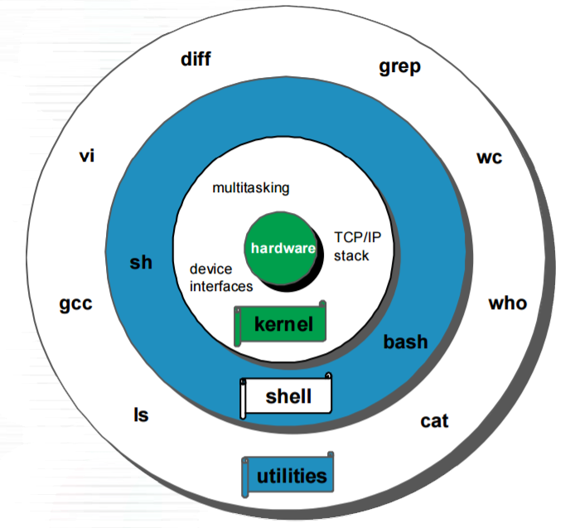
系统结构
Kernel
系统启动时将内核装入内存
管理系统各种资源
Shell
用户界面，提供用户与内核交互处理接口
命令解释器，提供强大的编程环境
bash, ash, pdksh, tc, sh, ksh, sh, csh, zsh…
Utility
提供各种管理工具，应用程序

Slide 6
十大流行发行版本
排名（2015） | 发行版本 | 备注
1 | Linux Mint | 稳定、功能强大、完整、易于使用的Linux发行版
2 | Debian | 一个坚如磐石的Linux发行版
3 | Ubuntu | 流行和普遍的发行版，基于Debian，非常受新用户欢迎
4 | openSUSE | 既可作为一个滚动发布，又可当作是一个独立的定期发布版本
5 | Fedora | 领衔整合新的软件包版本和技术到发行版中
6 | Mageia | Mandriva Linux的衍生品，台式机和服务器著名的、安全的、稳定的Linux发行版
7 | Manjaro | 基于Arch Linux，预装了桌面环境，图形应用程序等
8 | CentOS | Linux服务器最有名最常用的发行版
9 | Arch | 独立的开放源代码的发行版，遵循滚动发布模式
10 | Elementary | “Windows和OS X快速又开放的替代品”，基于Ubuntu

Slide 7
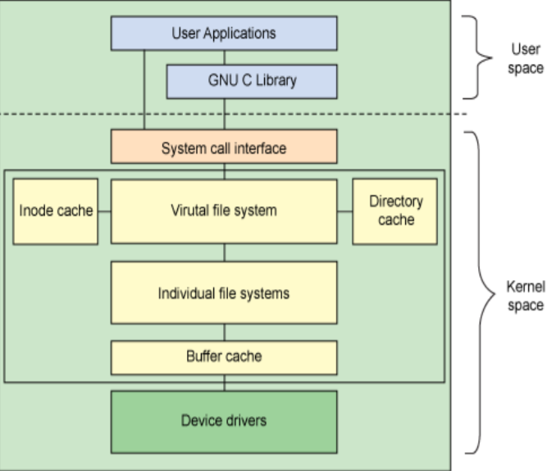
文件系统
用户空间包含一些应用程序 （例如，文件系统的使用者）和 GNU C 库（glibc），它们为文件系统调用（打开、读 取、写和关闭）提供用户接口。 系统调用接口的作用就像是交 换器，它将系统调用从用户空间发送到内核空间中的适当端 点。
VFS 是底层文件系统的主要 接口。Linux支持的所有文件系统称为逻辑文件系统，虚拟文件系统(VFS) 位于文件系统的最上层，管理各种逻辑文件系统，并可以屏蔽各种逻辑文件系统之间的差异，提供统一 文件和设备的访问接口。

Slide 8
常用命令
格式：
command options arguments/parameters
rm -rf /tmp/*
常用命令：
ls, dir, cd, pwd, clear, man, mkdir, rmdir…
rm, touch, cp, mv, ln, chmod, chown, chgrp…
more, less, head, tail, cat, find…
su, sudo, passwd, free, login, logout…
shutdown, halt, reboot, ftp, mail...
Notes:
• ls命令：显示指定工作目录下之内容
• dir命令:同 ls
• cd命令：变换工作目录
• pwd命令:显示用户当前从/目录开始的完成工作路径
• clear命令：在允许的情况下清除屏幕
• man命令： 查看指令用法的help
• mkdir命令：用来建立新的目录
• rmdir命令：用来删除已建立的目录
• rm命令： 删除文档及目录。
• touch命令: 创建一个空白文件或改变已有文件的时间戳
• cp命令： 复制文件(或者目录等)
• mv命令： 移动目录或文件
• ln命令： 为某个文件做链接（软，硬链接）
• chmod命令: 修改文件或目录的权限
• chown命令: 修改文件或目录所属的用户
• chgrp命令: 修改文件或目录所属的工作组
• more命令：使超过一页的文件临时停留在屏幕，按任何的一个键以后继续显示。
• less命令： 显示文件内容，可以上下翻页显示。
• head命令： 显示文件前10行内容。
• tail命令： 显示文件后10行内容。
• cat命令： 把文档串连后传到基本输出，或者将几个文档连接利用重定向符‘>’定向到输出文档
• find命令： 在指定的路径上搜索指定的文件和目录
• locate命令：查找文件
• grep命令： 在文件中搜索匹配的行并输出，一般用于过滤先前的结果
• who命令： 显示已经登录的用户
• finger命令：查询用户信息
• su命令： 在不注消的情况切换用户身份
• sudo命令： 以另一个用户的身份执行某个命令
• passwd命令：修改用户的登录口令
• gpasswd命令：修改工作组的口令
• date命令： 显示和设臵系统日期和时间
• free命令： 查看当前系统内存的使用情况
• login命令：登录
• logout命令：将当前用户从终端系统中注销
• shutdown命令：关机或重启
• halt命令： 关机 -p
• reboot命令： 重启命令
• init命令： 改变当间用户的运行级别
• ftp命令： 用户通过 ftp 这个程序来使用 Internet上的标准文件传输协议
• telnet命令：远程登录命令
• mail命令：阅读和发送邮件给别的用户

Slide 9
Thanks!
Notes:
• ls命令：显示指定工作目录下之内容
• dir命令:同 ls
• cd命令：变换工作目录
• pwd命令:显示用户当前从/目录开始的完成工作路径
• clear命令：在允许的情况下清除屏幕
• man命令： 查看指令用法的help
• mkdir命令：用来建立新的目录
• rmdir命令：用来删除已建立的目录
• rm命令： 删除文档及目录。
• touch命令: 创建一个空白文件或改变已有文件的时间戳
• cp命令： 复制文件(或者目录等)
• mv命令： 移动目录或文件
• ln命令： 为某个文件做链接（软，硬链接）
• chmod命令: 修改文件或目录的权限
• chown命令: 修改文件或目录所属的用户
• chgrp命令: 修改文件或目录所属的工作组
• more命令：使超过一页的文件临时停留在屏幕，按任何的一个键以后继续显示。
• less命令： 显示文件内容，可以上下翻页显示。
• head命令： 显示文件前10行内容。
• tail命令： 显示文件后10行内容。
• cat命令： 把文档串连后传到基本输出，或者将几个文档连接利用重定向符‘>’定向到输出文档
• find命令： 在指定的路径上搜索指定的文件和目录
• locate命令：查找文件
• grep命令： 在文件中搜索匹配的行并输出，一般用于过滤先前的结果
• who命令： 显示已经登录的用户
• finger命令：查询用户信息
• su命令： 在不注消的情况切换用户身份
• sudo命令： 以另一个用户的身份执行某个命令
• passwd命令：修改用户的登录口令
• gpasswd命令：修改工作组的口令
• date命令： 显示和设臵系统日期和时间
• free命令： 查看当前系统内存的使用情况
• login命令：登录
• logout命令：将当前用户从终端系统中注销
• shutdown命令：关机或重启
• halt命令： 关机 -p
• reboot命令： 重启命令
• init命令： 改变当间用户的运行级别
• ftp命令： 用户通过 ftp 这个程序来使用 Internet上的标准文件传输协议
• telnet命令：远程登录命令
• mail命令：阅读和发送邮件给别的用户

